Slide 1
Мое логопедическое пособие для звуко-буквенного анализа
Автор: учитель-логопед
1 квалификационной категории
Денисова Наталья Николаевна

Slide 2
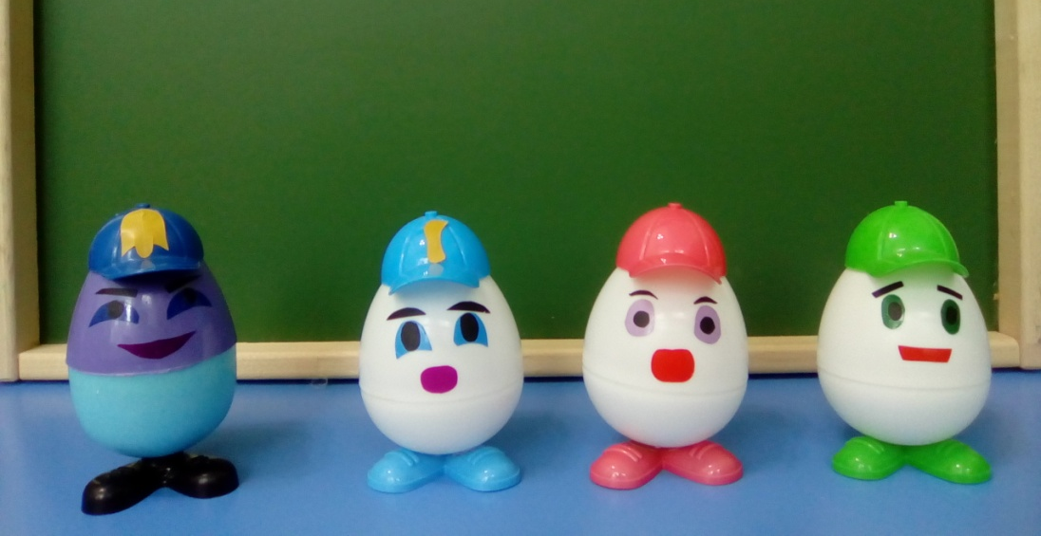
Звуковые человечки
В работе используются звуковые человечки. С ними ребенок знакомится по мере изучения звуков.
Человечки привлекают внимание ребенка и большой интерес.
Человечек с ушами – это Слыш. Он слушает как произносит звуки ребенок.
Красный человечек – гласные звуки
Зеленый человечек- мягкие согласные
Синие человечки – глухой согласный звук и звонкий согласный звук

Slide 3
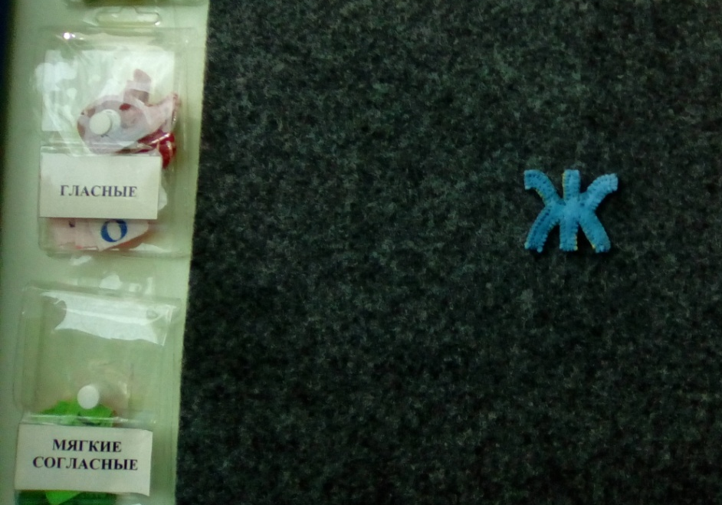
Знакомство с буквой Ж
Ребенок находит среди букв букву Ж и вешает ее на ковролине
Ребенок выкладывает букву Ж из камушков

Slide 4
На что похожа буква Ж
Среди игрушек находит жука, который похож на букву Ж. Жужжим как жук.
И кладем жука к букве.
Находим в буквах раскрасках букву Ж, на что она похожа, раскрашиваем и произносим звук Ж.

Slide 5
Звуко-буквенный анализ слова «Ёж»
Выставляем звуковые человечки – сколько звуков.
Выкладываем буквы из полосок на ковролине – сколько букв.

Slide 6
СПАСИБО
ЗА ВНИМАНИЕ!!!

